Slide 1
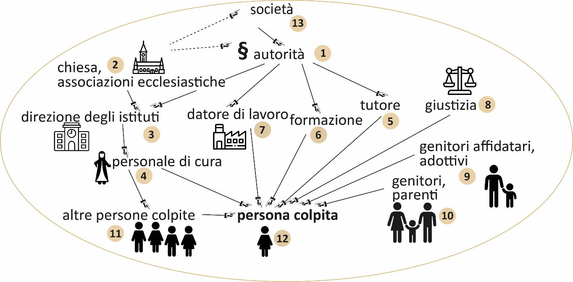
B.4 Chi è responsabile di cosa?
Notes:
Questo è lo schema nel suo complesso. Nelle diapositive seguenti, viene introdotto e costruito passo dopo passo.

Slide 2
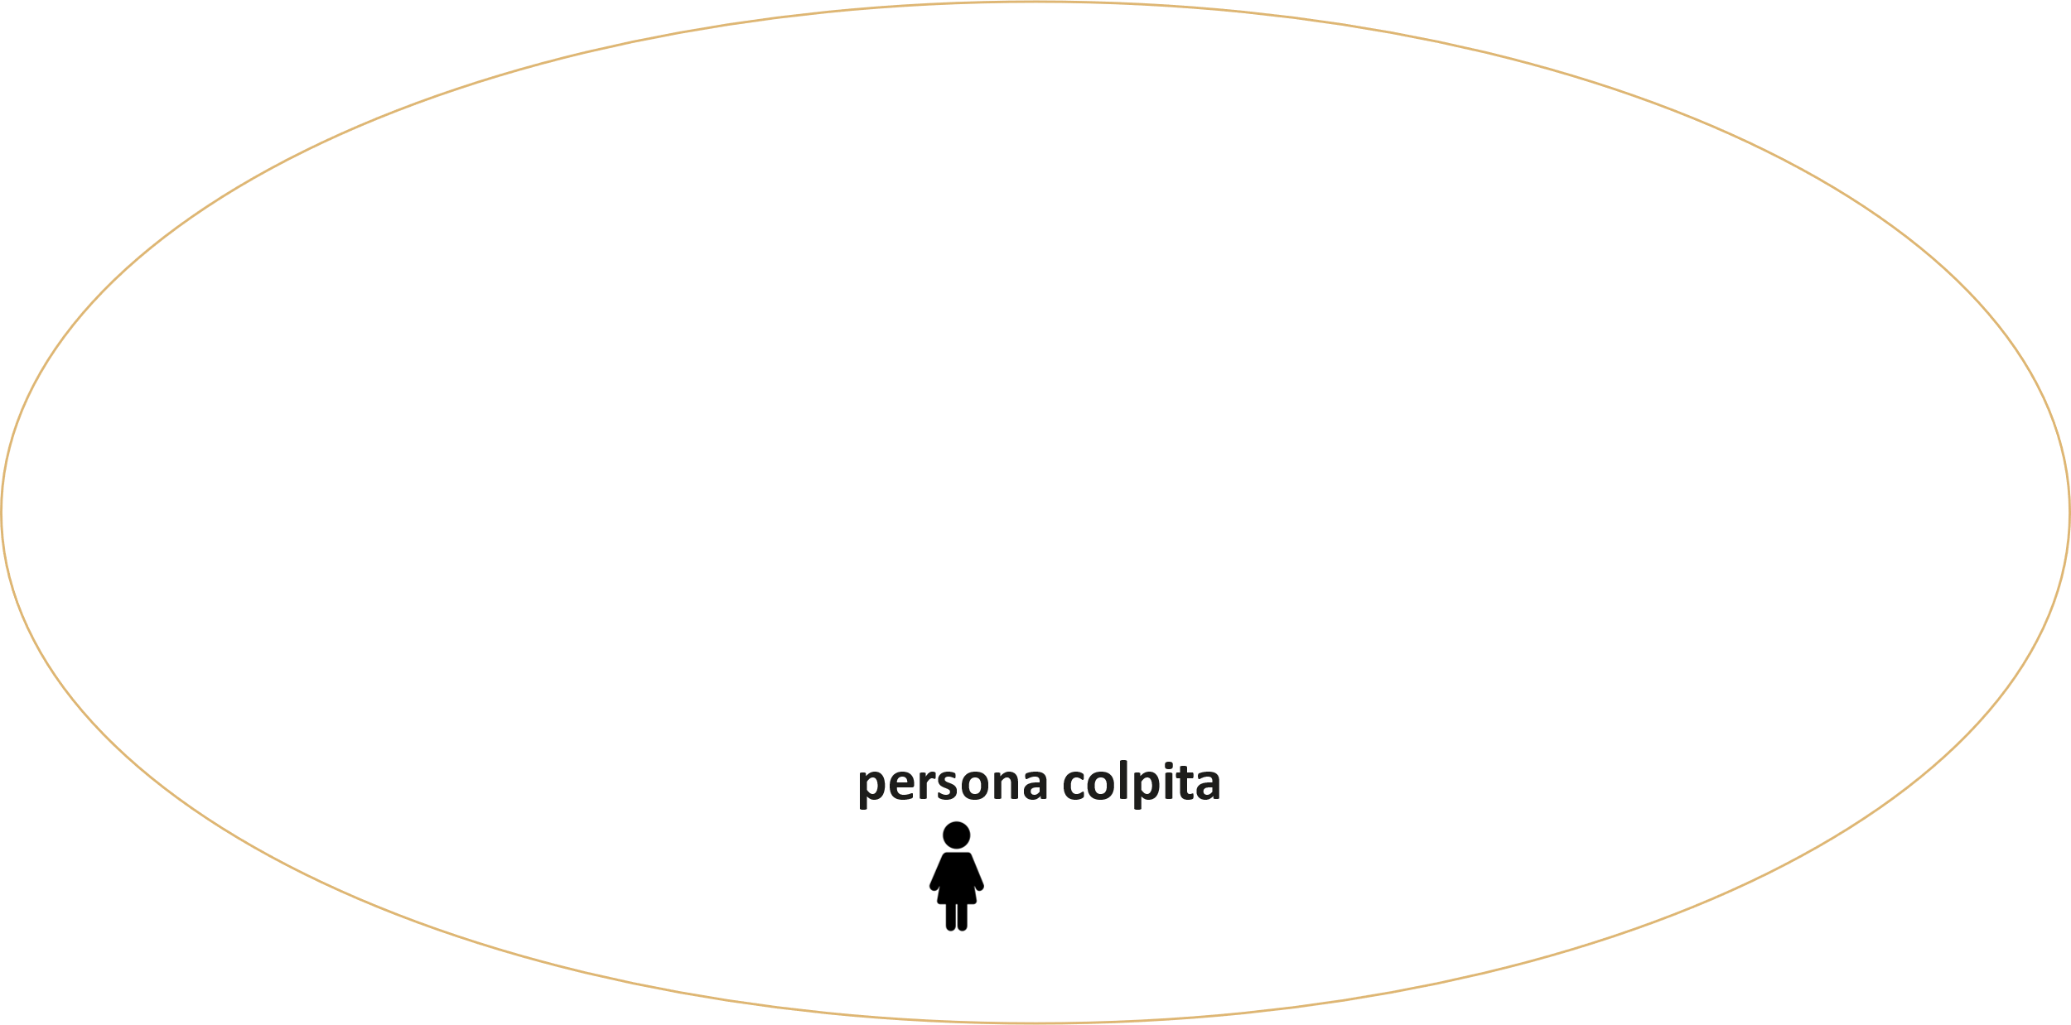
Chi è responsabile di cosa?
Notes:
La presentazione di questo schema può essere introdotto con la domanda del titolo: Chi è responsabile di cosa? A differenza delle domande da 1 a 3, questa è una domanda aperta a cui gli studenti risponderanno in modo diverso in base al loro coinvolgimento nelle storie. È possibile inserire le ipotesi degli studenti prima dell'inizio della spiegazione sistematica. Queste possono essere basate sul lavoro della classe con le testimonianze dei cinque testimoni.

Slide 3
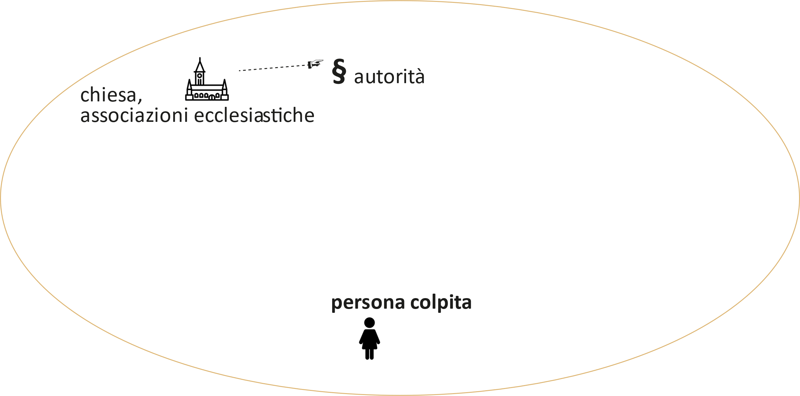
Chi è responsabile di cosa?
Notes:
Le autorità e le chiese, forse le associazioni, tutte in qualità di sponsor delle istituzioni, saranno presumibilmente menzionate come le massime autorità. Si può anche menzionare il ruolo delle autorità nel prendere e far rispettare le decisioni.

Slide 4
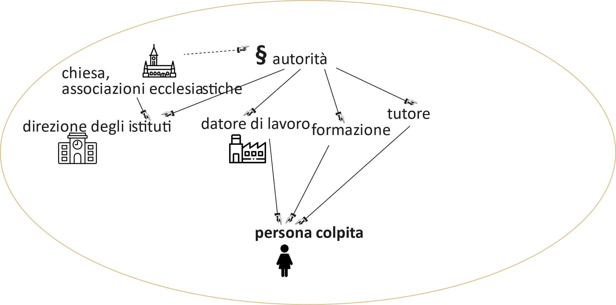
Chi è responsabile di cosa?
Notes:
Al livello successivo si trovano gli organi esecutivi: la direzione istituzionale, i datori di lavoro in cui le persone interessate hanno dovuto svolgere lavori mal pagati e/o insalubri, la formazione sotto costrizione (o in mancanza di essa) e, in quanto rappresentanti delle autorità, il tutore, che spesso poteva prendere decisioni senza ulteriori controlli.

Slide 5
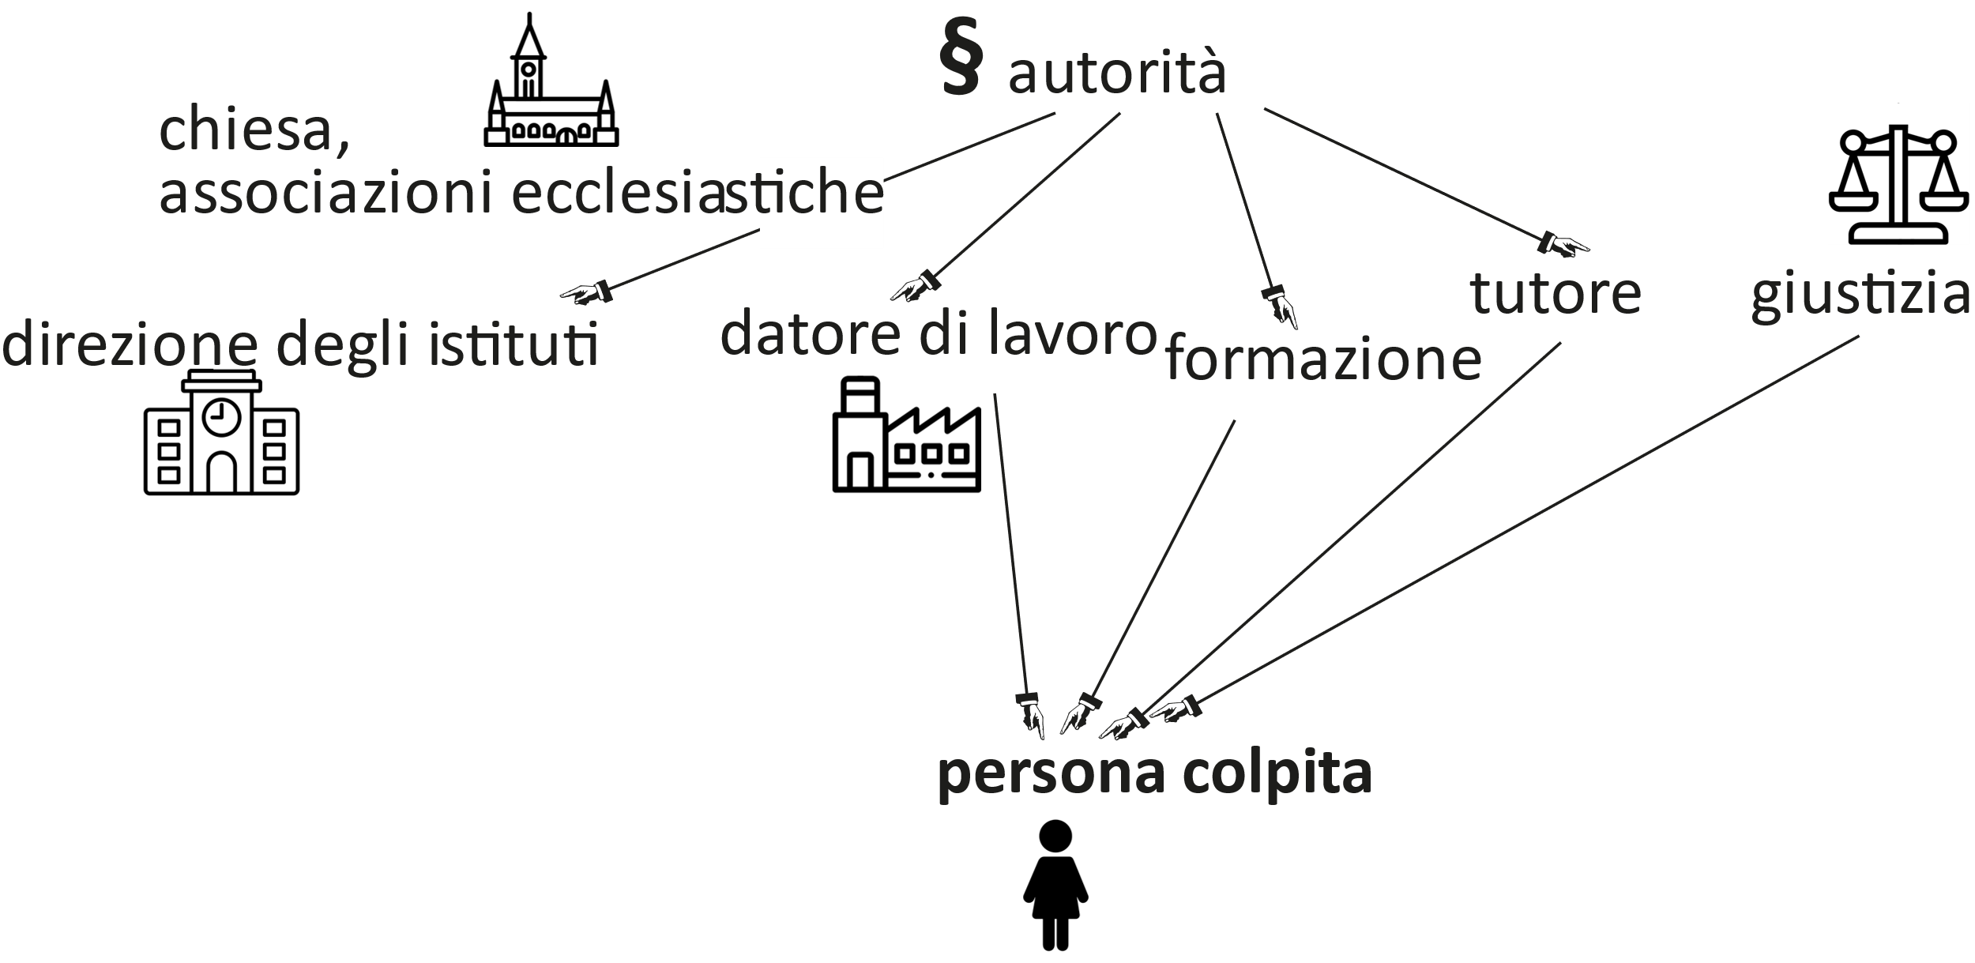
Chi è responsabile di cosa?
Notes:
Il sistema giudiziario ha svolto un ruolo particolare: oltre al fatto che spesso non era affatto accessibile alle persone colpite, queste ultime hanno avuto scarse possibilità di difendersi davanti alla magistratura - accessibile solo tramite il tutore - anche nei processi che non riguardavano direttamente le misure coercitive. Particolarmente impressionante è la storia di Uschi Waser, la cui accusa contro il padre per comprovati abusi sessuali multipli si è conclusa in tribunale con un errore giudiziario.

Slide 6
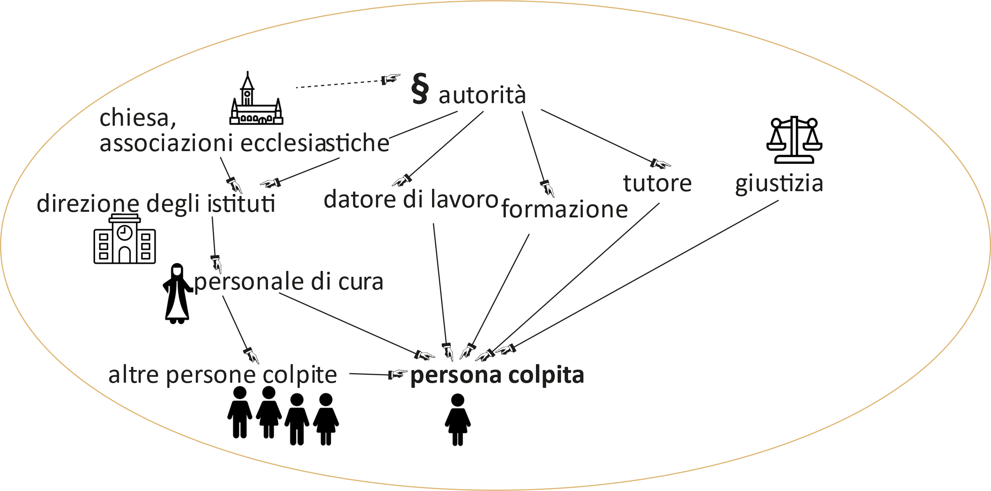
Chi è responsabile di cosa?
Notes:
All’interno di un istituto, di un centro o istituto rieducativo, il personale di cura ha la responsabilità più diretta del trattamento degli internati. Anche gli altri minori internati svolgevano un ruolo importante nel trattamento dei compagni e delle compagne. Tutti e cinque i testimoni contemporanei hanno descritto negativamente le condizioni degli istituti.

Slide 7
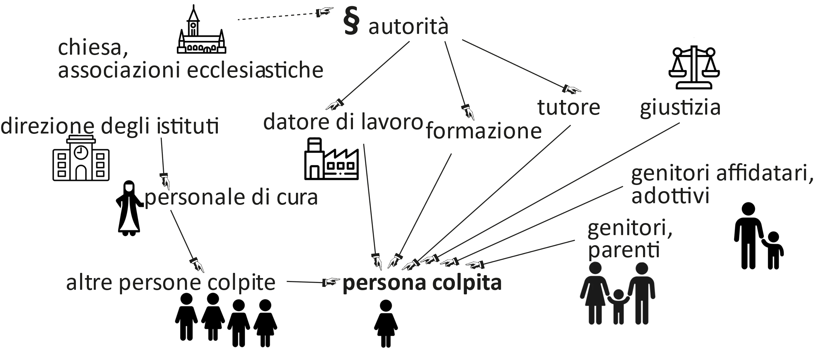
Chi è responsabile di cosa?
Notes:
Dall'altro lato, quello privato, in una certa misura i genitori, i parenti, i genitori adottivi e affidatari erano responsabili delle persone colpite, anche se in modi diversi.

Slide 8
Chi è responsabile di cosa?
Notes:
Infine, è possibile inserire chi i testimoni contemporanei menzionano come co-partecipante. Se non sono menzionati nella breve narrazione, non significa che non siano esistiti. Le due frecce tratteggiate dalle chiese e dalle associazioni alla società e alle autorità indicano che le chiese in particolare avevano un impatto sulla società e sullo Stato trasmettendo concetti morali.

